Slide 1
Роль группового взаимодействия в развитии навыков смыслового чтения у обучающихся 9 класса
Пивоварова Е.В., учитель русского языка и литературы

Slide 2
Групповое взаимодействие при работе с текстом научного стиля
1. От текста – к схеме
2. От схемы – к тексту
3. «Защита» плана
4. Ответ на проблемный вопрос

Slide 3
Групповое взаимодействие при работе с текстами публицистического и художественного стилей
1. Определение темы
2. Определение основной мысли
3. Сжатие текста

Slide 4
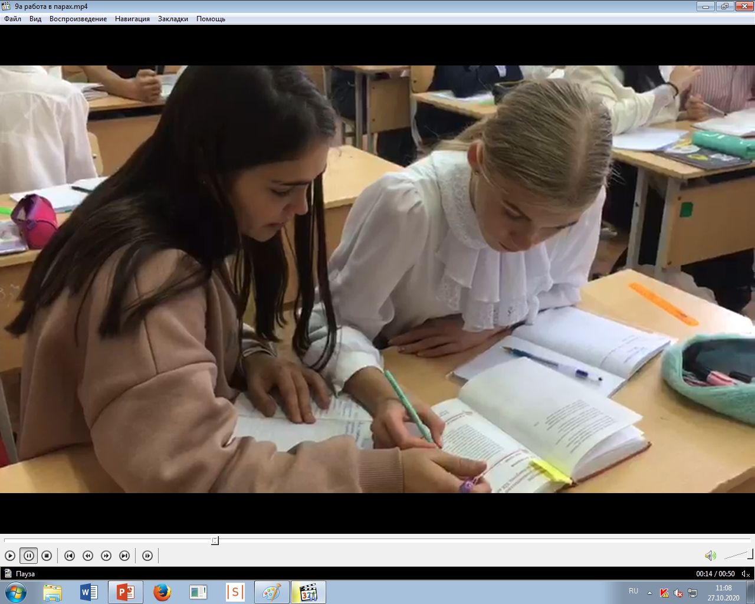
Анализ и интерпретация текста художественного стиля
1. Уровневый анализ текста
2. Целостный анализ лирического и эпического произведений
3. Групповой проект – анализ произведения

Slide 5
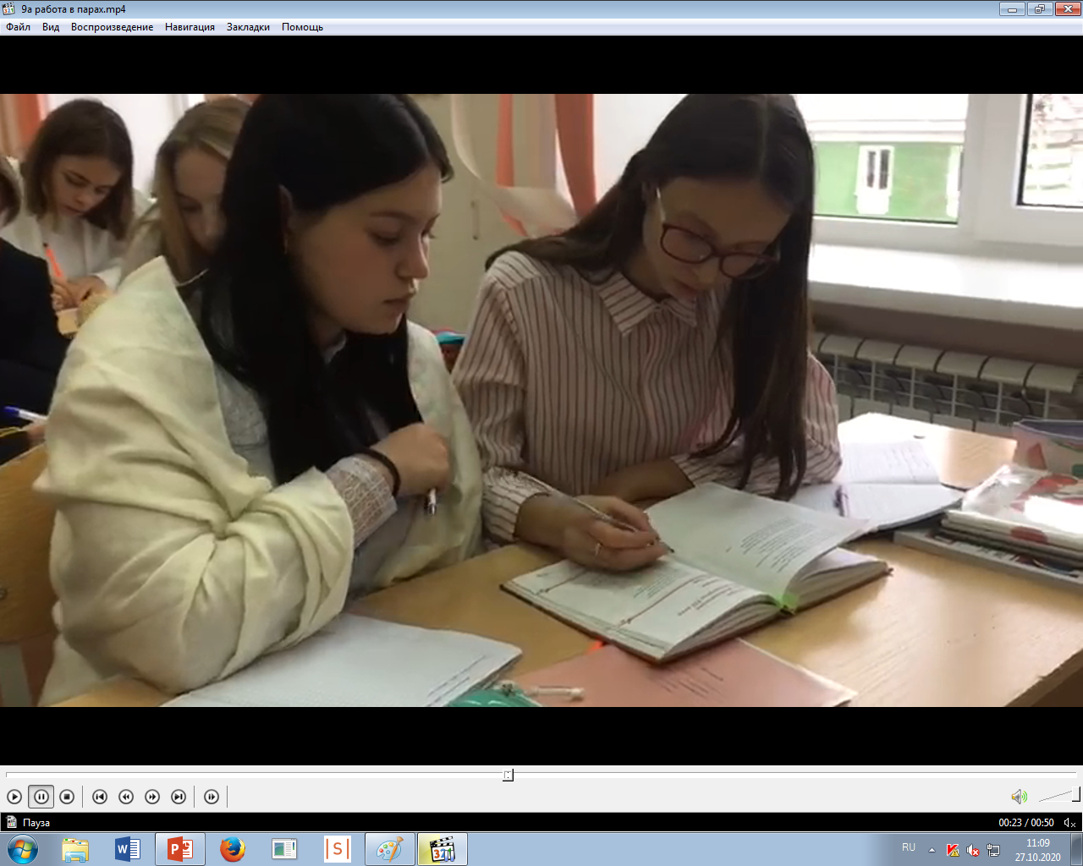
Редактирование текста
1. Конкурс сочинений
2. «Помоги товарищу»

